Slide 2
Prier
avec
Saint Augustin

Slide 4
« Dis-moi que je peux
encore guérir,
dans la lumière
de ton regard
et de ta parole. »
Saint Augustin

Slide 6
«Que je me souvienne de Toi. Que je Te comprenne.
Que je T'aime ! »
Saint Augustin

Slide 8
«Rends-moi capable
de Te voir. »
Saint Augustin

Slide 11
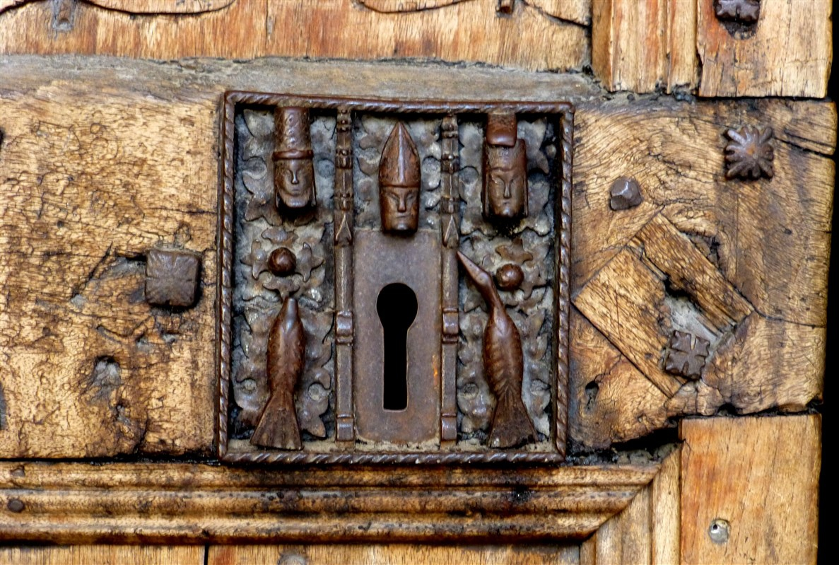

Slide 14
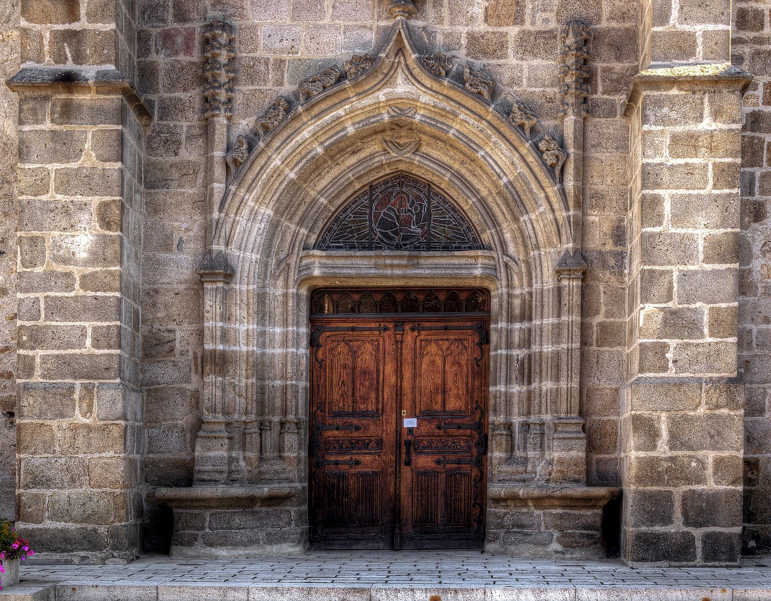

Slide 16
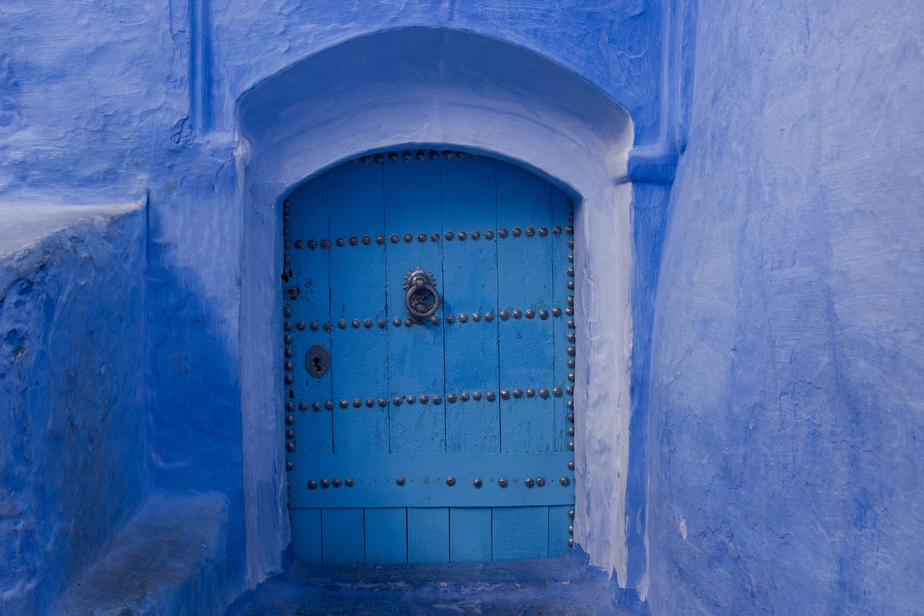

Slide 18
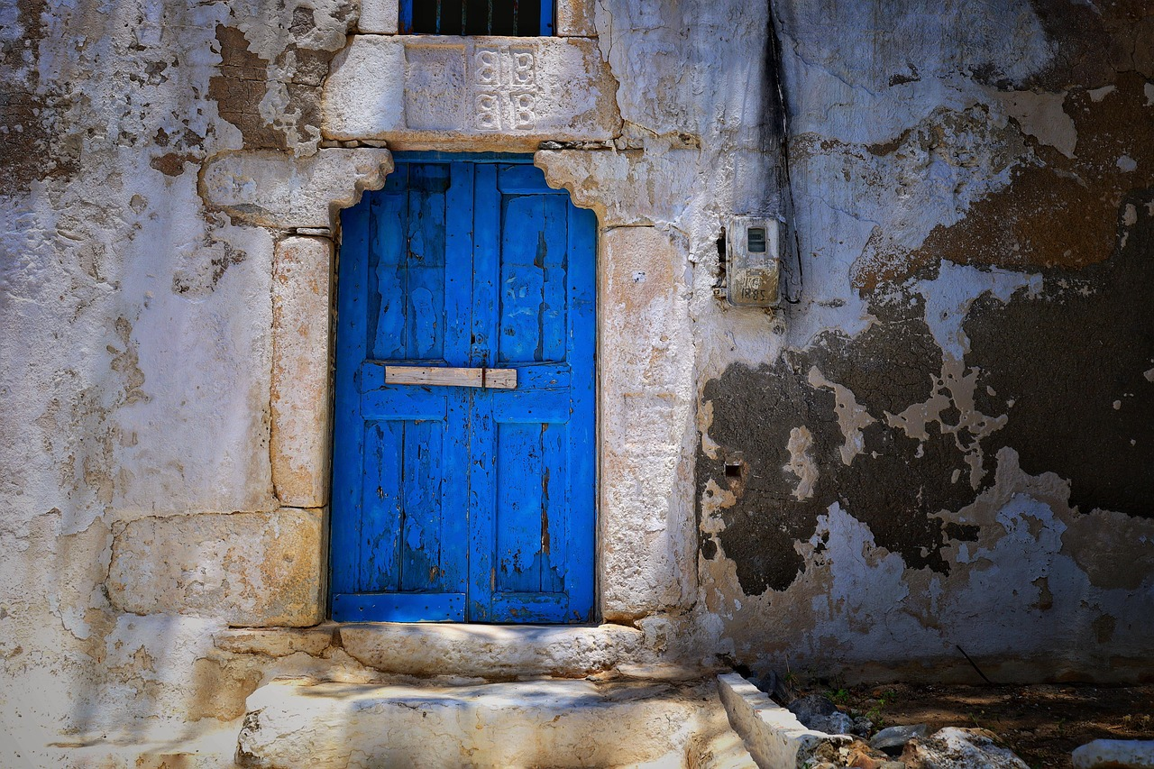

Slide 24
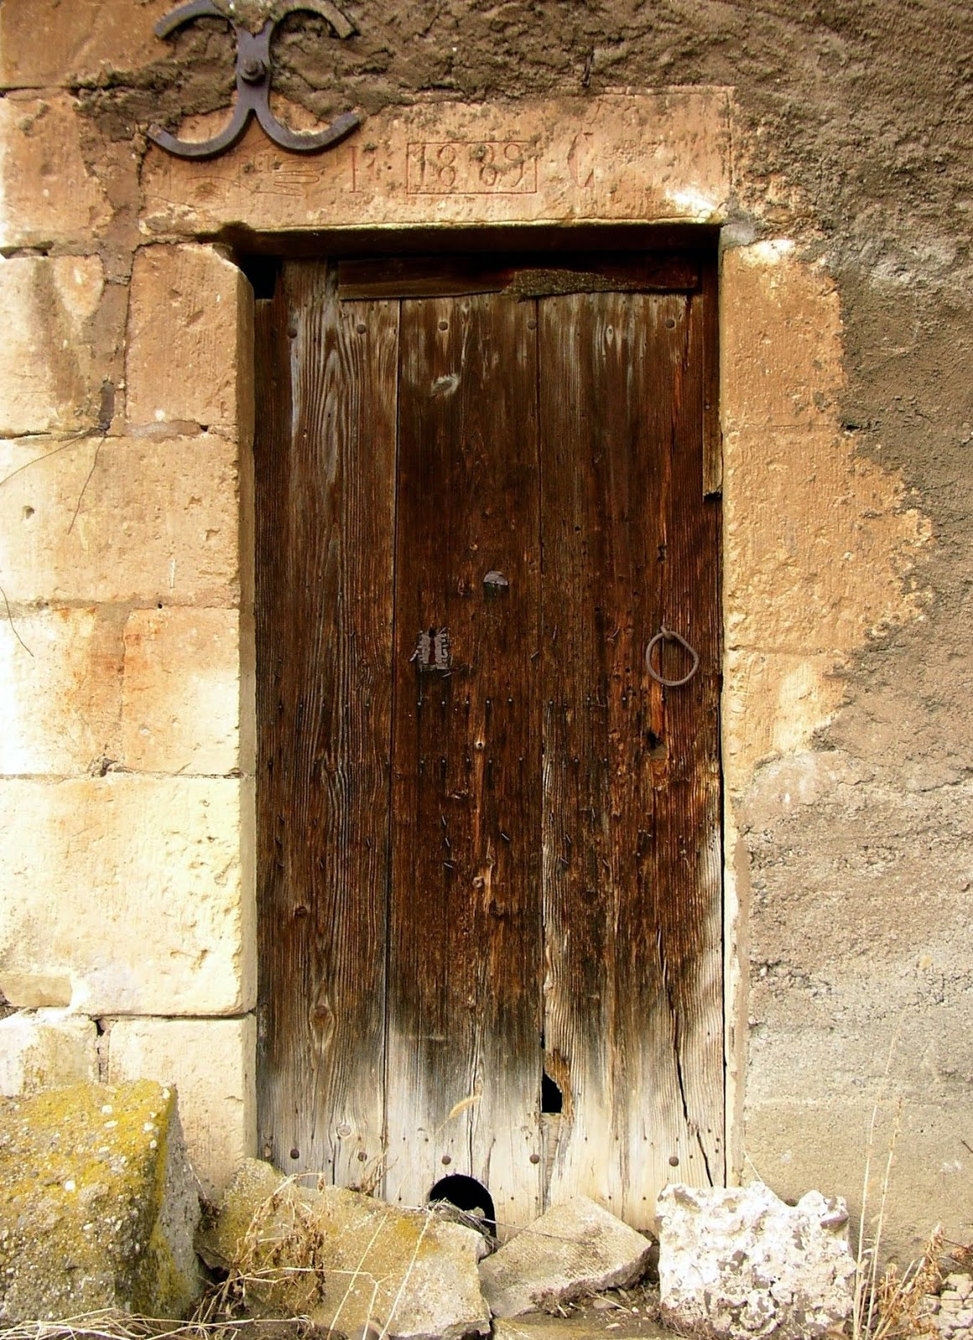

Slide 25
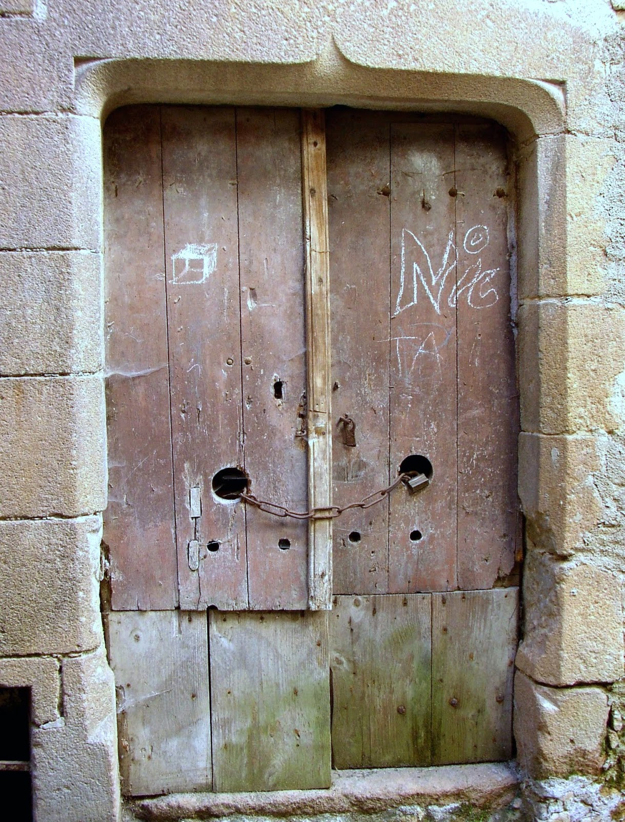

Slide 26
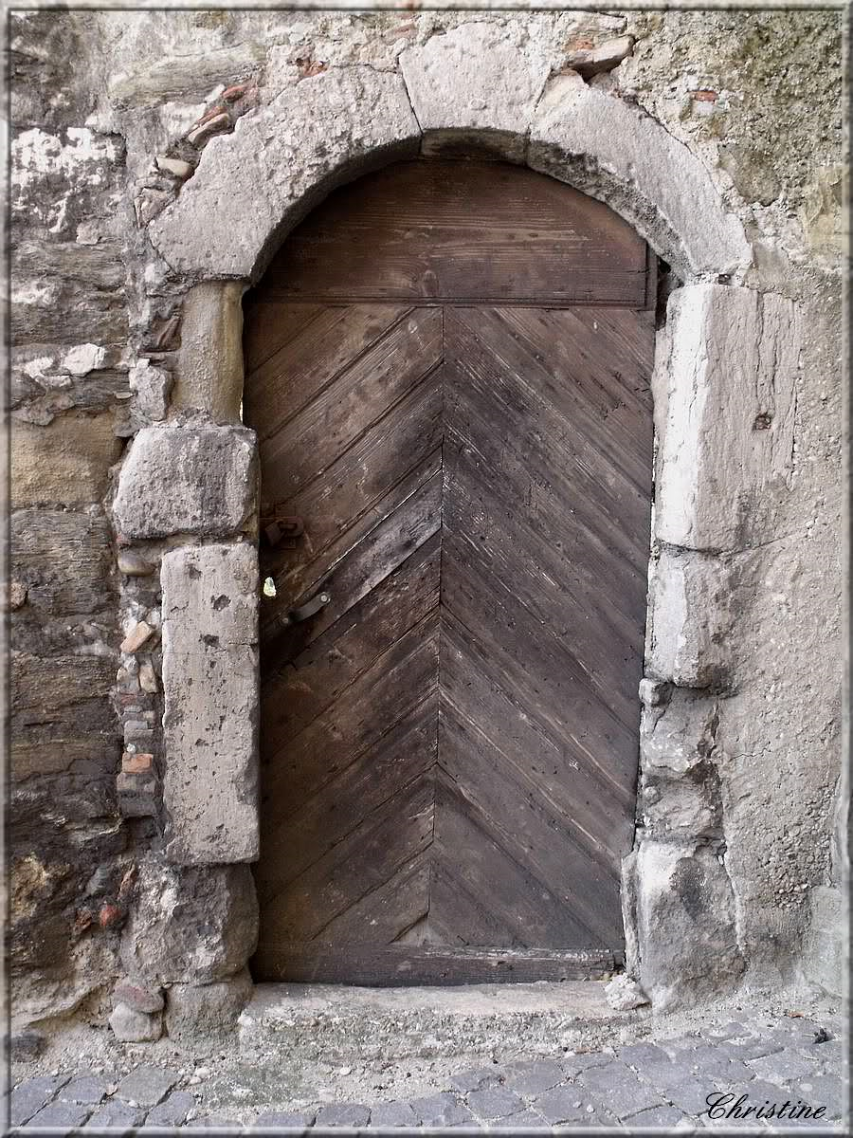

Slide 27
ʺDonne-moi de m'accueillir comme tu m'accueillesʺ
Saint Augustin

Slide 32
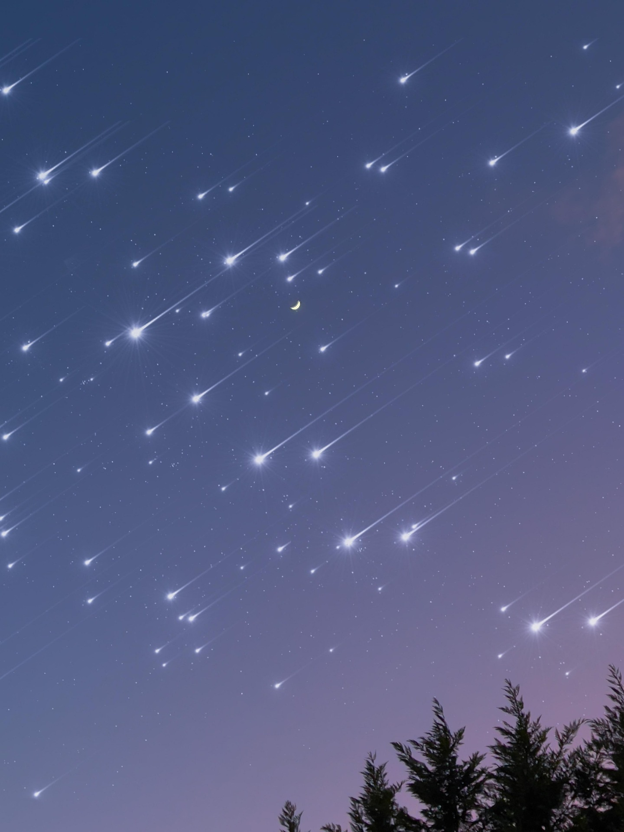

Slide 34
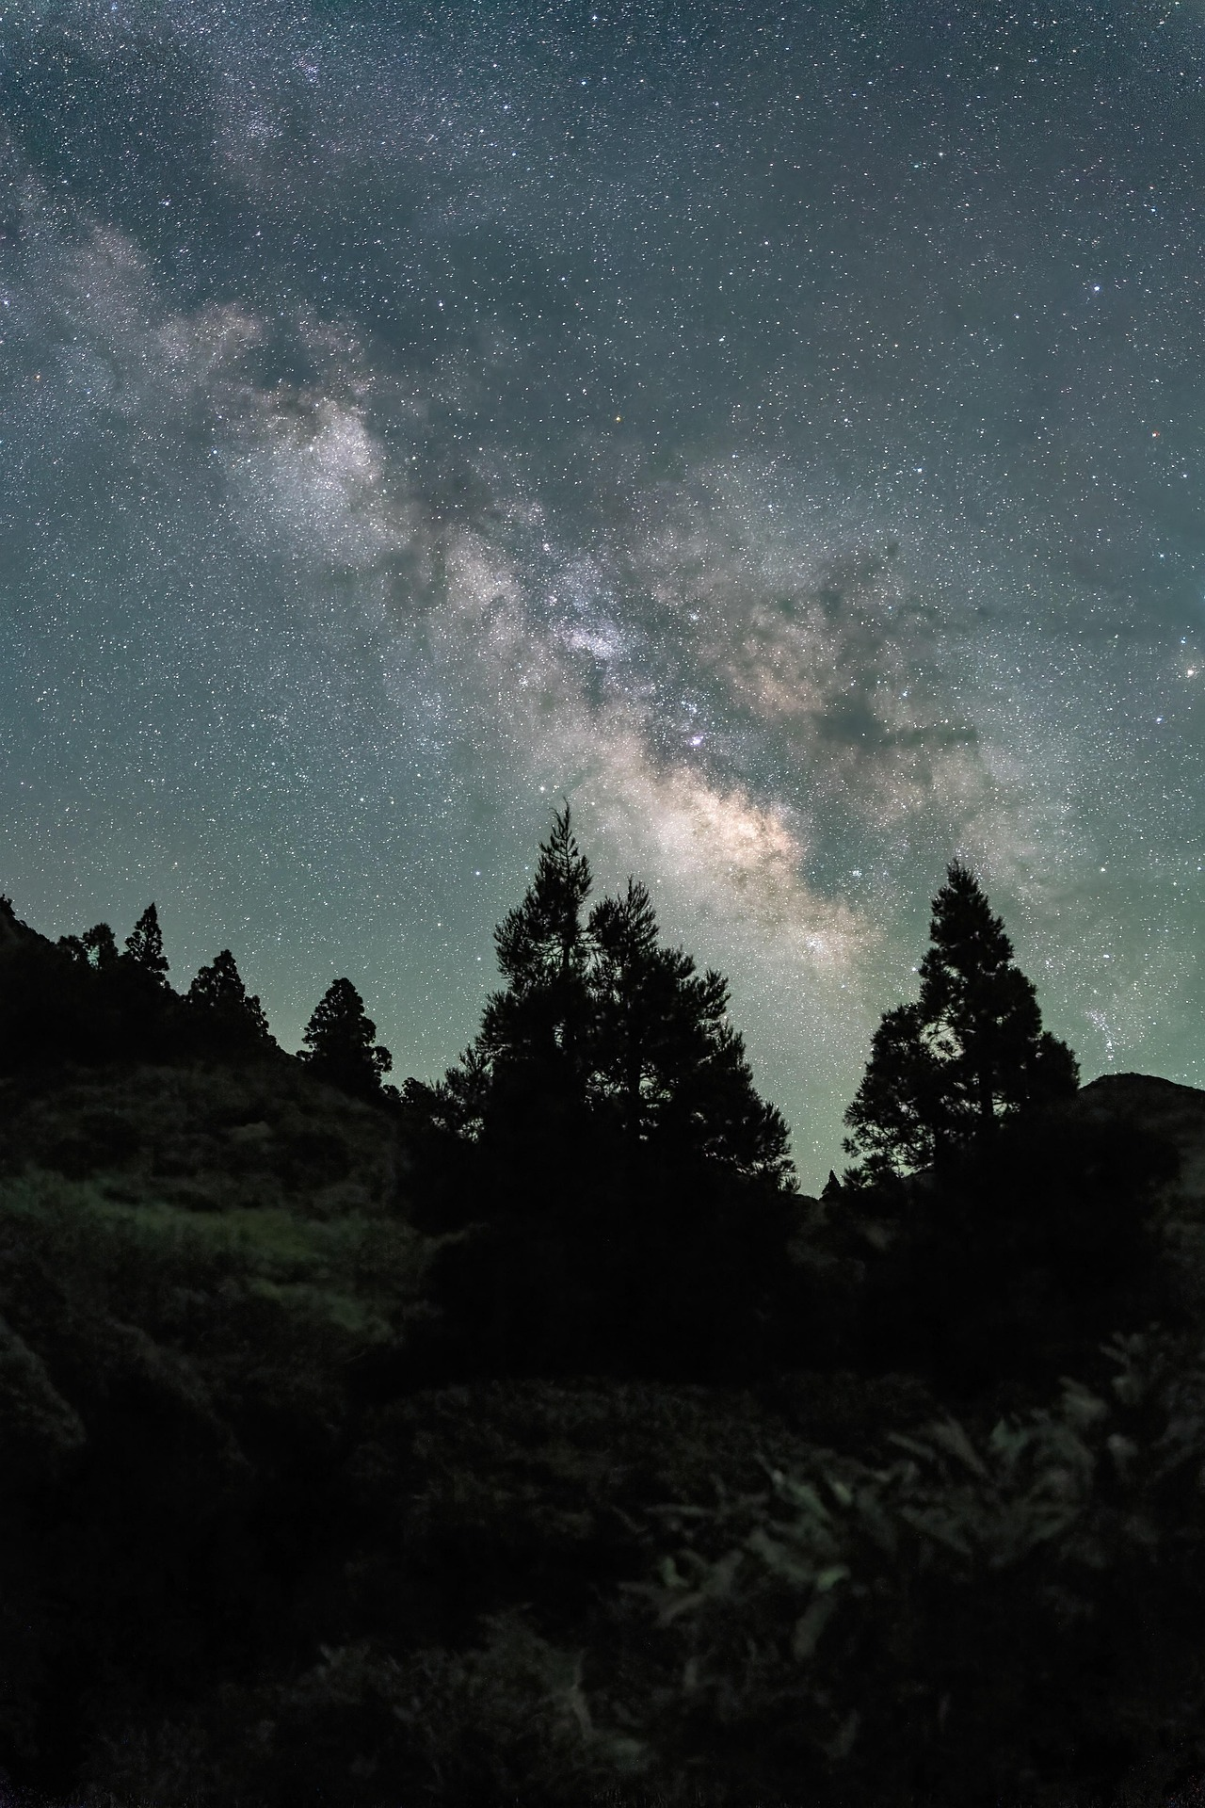

Slide 35
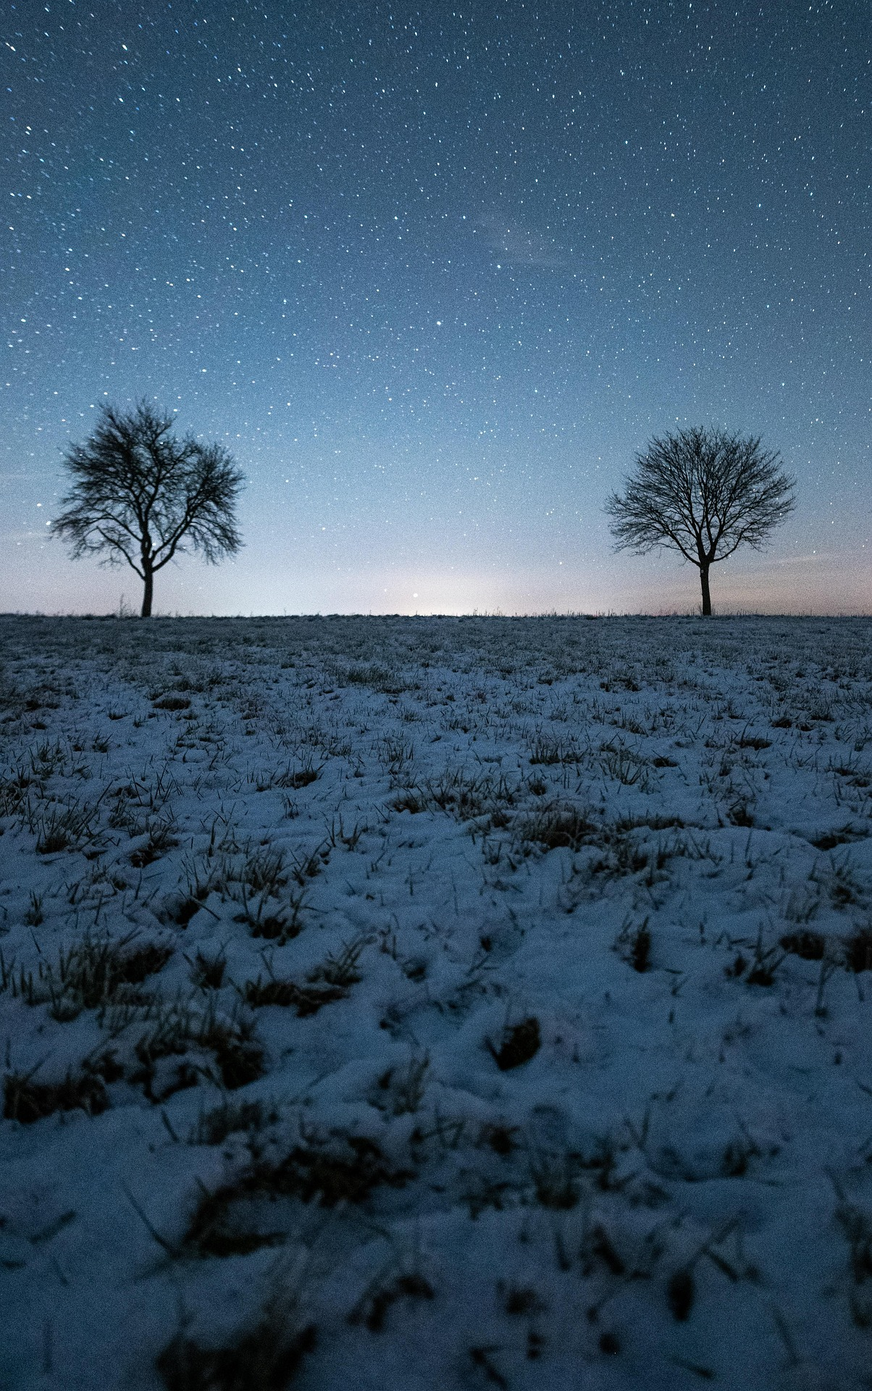

Slide 40
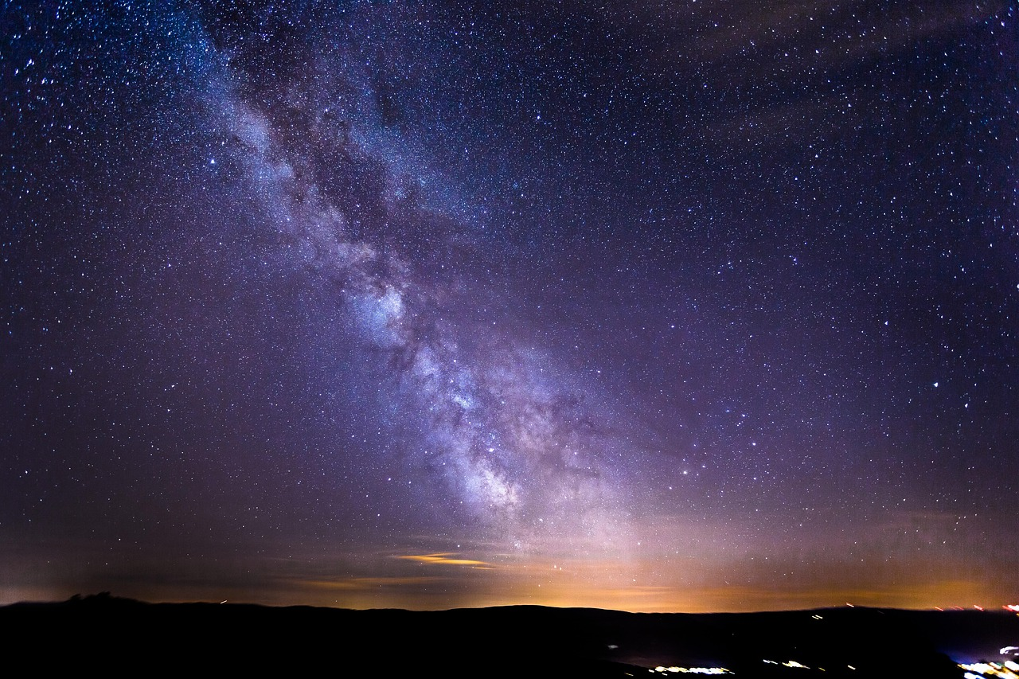

Slide 43
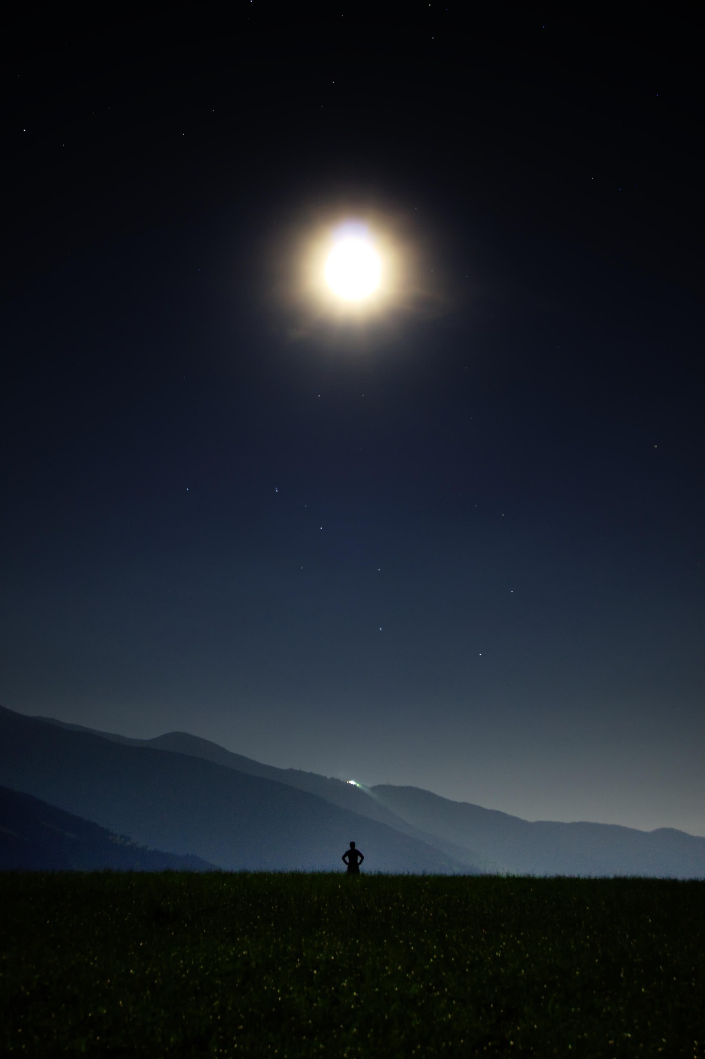

Slide 44
ʺJ'ai voulu avoir l'intelligence
de ce que je crois, Seigneurʺ
Saint Augustin

Slide 47
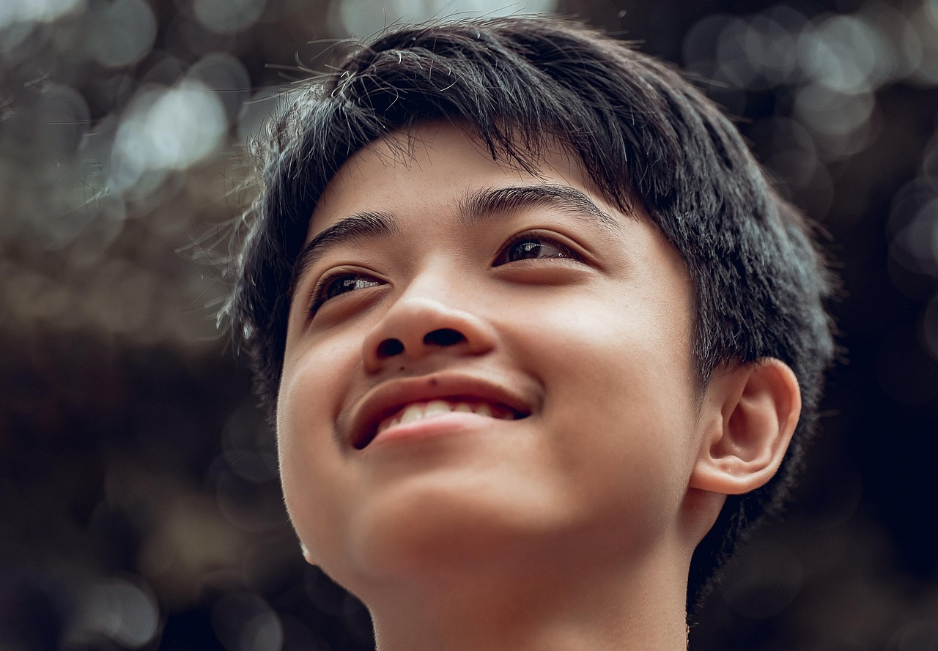

Slide 48
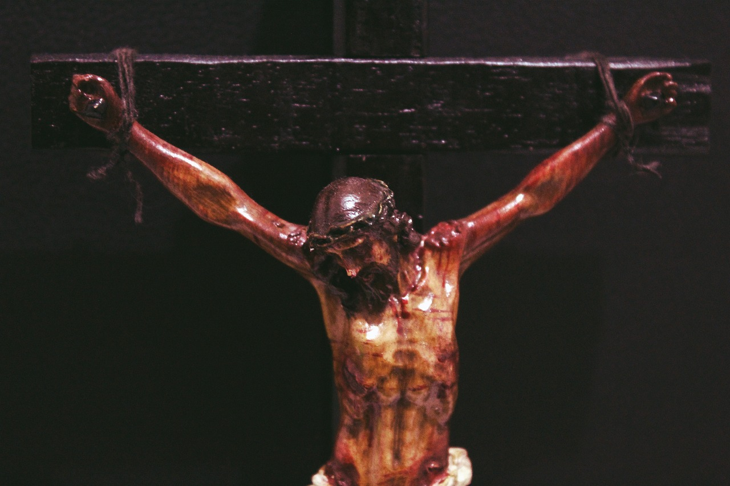

Slide 49
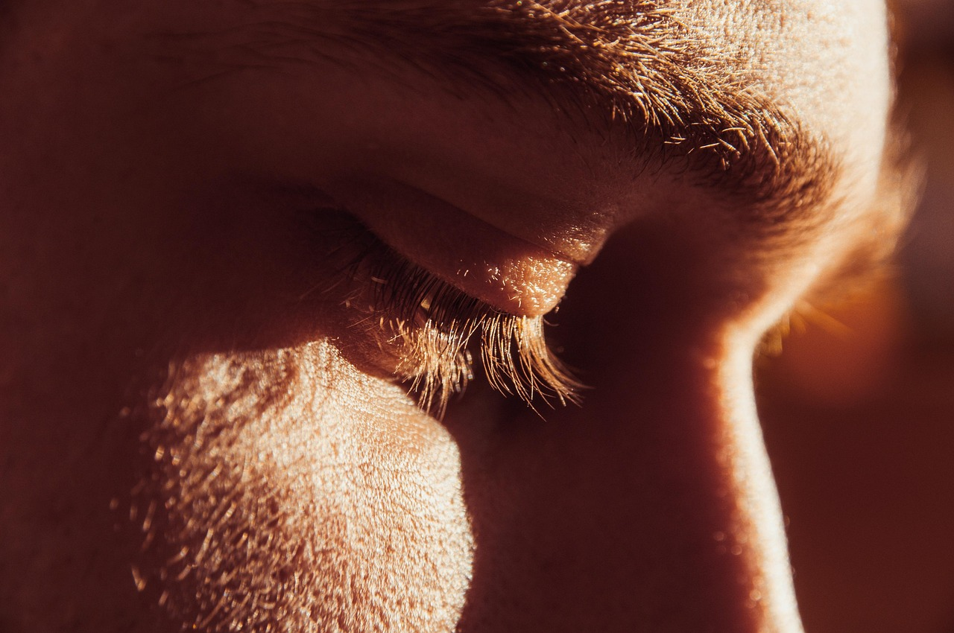

Slide 51
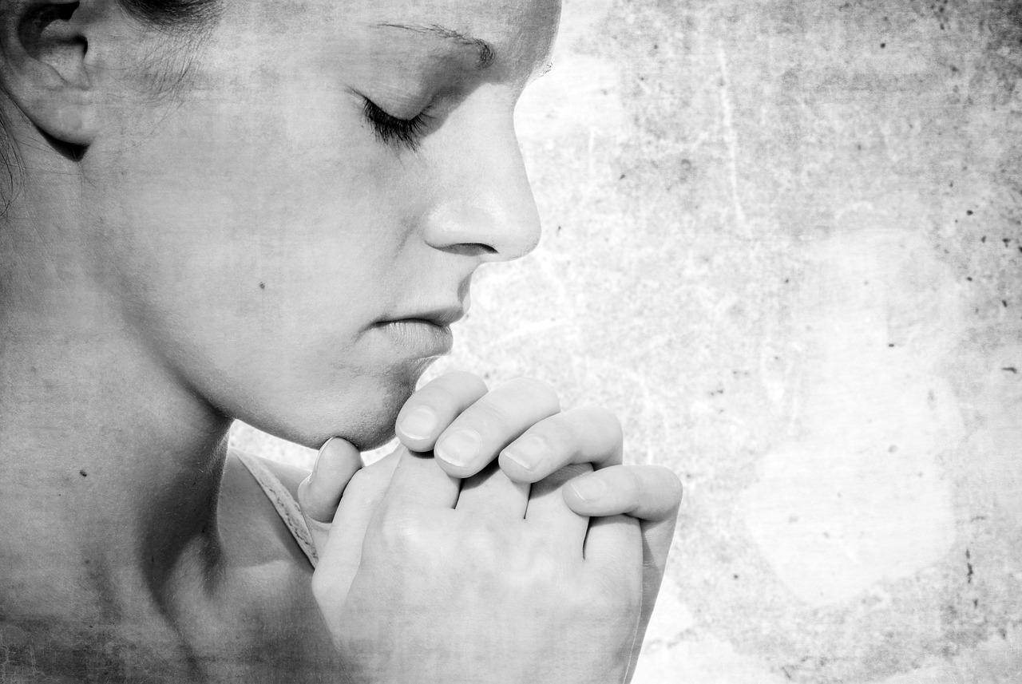

Slide 52
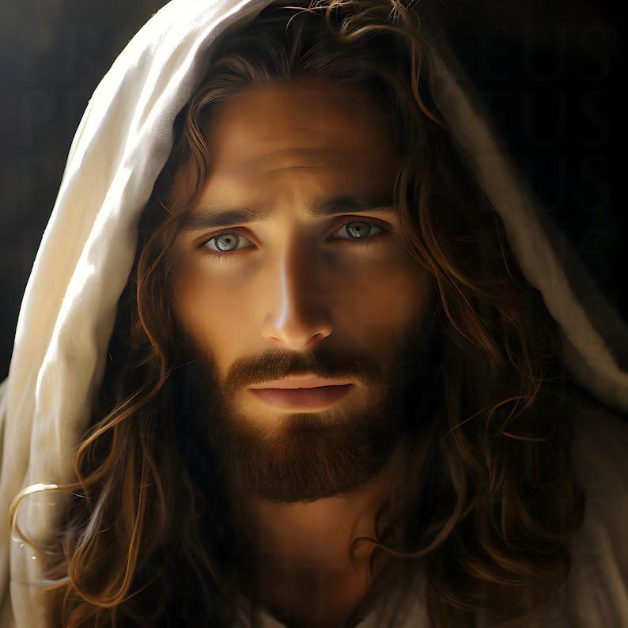

Slide 57
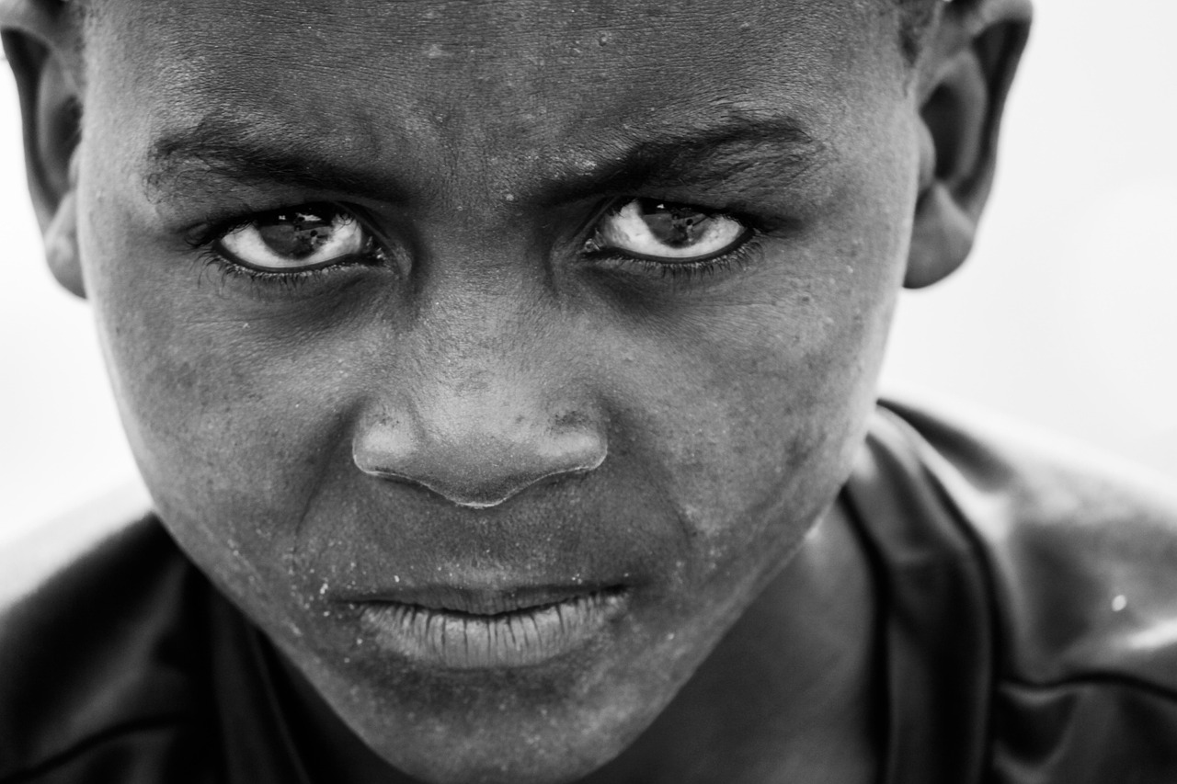

Slide 58
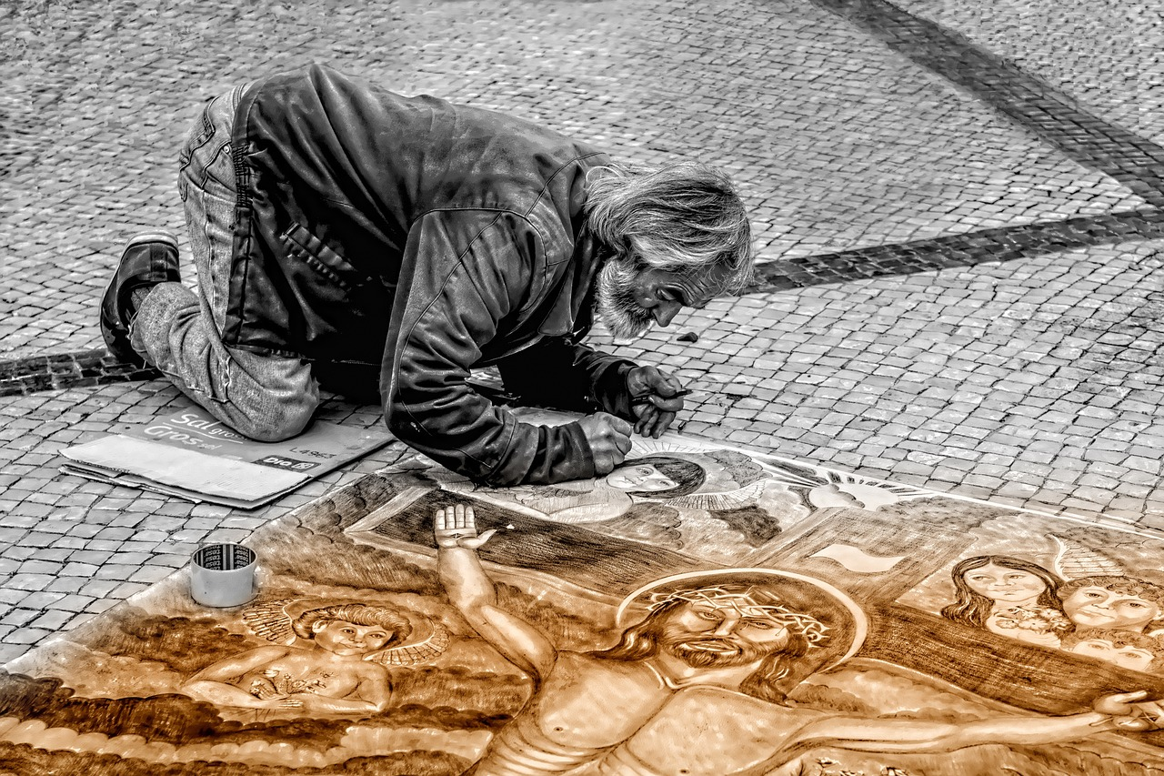

Slide 60
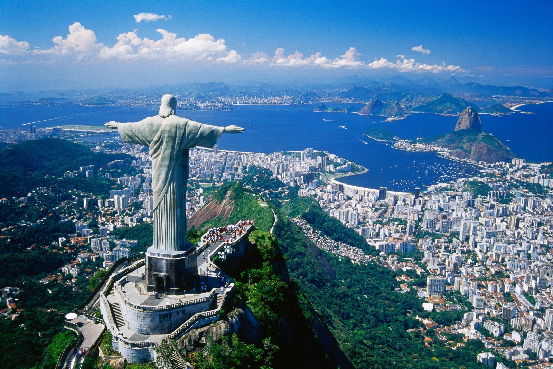

Slide 62
ʺÔ Dieu, je n’aime que toi seulʺ
Saint Augustin

Slide 64
www.envoix.fr

